Slide 1
আজকের অধিবেশনে
কে
ভে
ক
স
চ্ছা
ল
শু

Slide 2
শিক্ষক পরিচিতি
মোঃ তাজিবুর রহমান
সহকারি শিক্ষক
পার কেকানিয়া সরকারি প্রাথমিক বিদ্যালয়
কালিয়া, নড়াইল।
মোবাইলঃ ০১৭১১-১৪০৪৪২

Slide 3
পাঠ পরিচিতি
শ্রেণিঃ প্রথম
বিষয়ঃ বাংলা
পাঠঃ ৭ (অ – আ )
তারিখঃ .................
সময়ঃ ৪0 মিনিট,

Slide 4
পাঠ শেষে শিক্ষার্থীরা -
শোনা
১.১.১ বাক্য ও শব্দে ব্যহৃত বাংলা বর্ণমালার ধ্বনি মনোযোগ সহকারে শুনে মনে রাখবে।
বলা
১.১.১ বাক্য ও শব্দে ব্যহৃত বাংলা বর্ণমালার ধ্বনি স্পষ্ট ও শুদ্ধভাবে বলতে পারবে।
পড়া
১.১.১ বাংলা বর্ণমালা স্পষ্ট ও শুদ্ধ উচ্চারণে পড়তে পারবে।
লেখা
১.১.১ স্পষ্ট ও সঠিক আকৃতিতে বাংলা বর্ণমালা লিখতে পারবে।

Slide 5
এসো আমরা একটি ভিডিও দেখি।
তোমাদের কেমন লাগলো ?

Slide 6
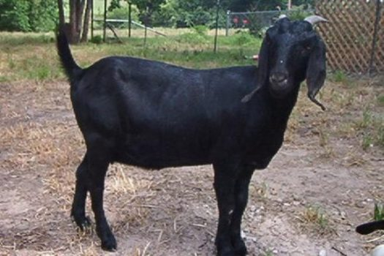
এসো আমরা কিছু ছবি দেখি।

Slide 7
ছবিতে তোমরা কী দেখতে পেলে?
ছবিতে আছে ছাগল , মৌমাছি

Slide 8
আমাদের আজকের পাঠ
পাঠ ৭ (শুনি ও বলি )

Slide 9
অজ আসে
অলি হাসে

Slide 10
আম খাই
আতা চাই

Slide 11
অলি
অজ

Slide 12
আতা
আম

Slide 13
এসো লেখা শিখি
Notes:
বোর্ডে লিখে দেখাবো।

Slide 14
বাড়ির কাজ
বাড়ি থেকে অ আ এক পৃষ্ঠা লিখে আনবে ।

Slide 15
সবাইকে ধন্যবাদ

